Slide 1
第6章 基本图形

Slide 2
内容
条形图
饼图
直方图
核密度图
箱线图
点图

Slide 3
1. 条形图
条形图通过垂直或水平的条形展示了类别型变量的分布（频数）
函数barplot()，其参数可以为一个向量或一个矩阵

Slide 4

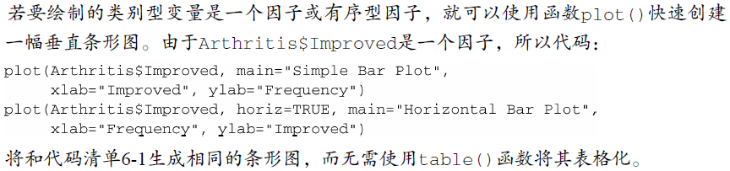
1.1 简单条形图

Slide 5


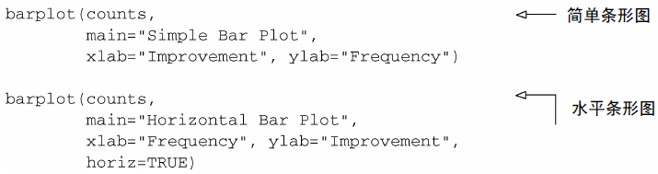
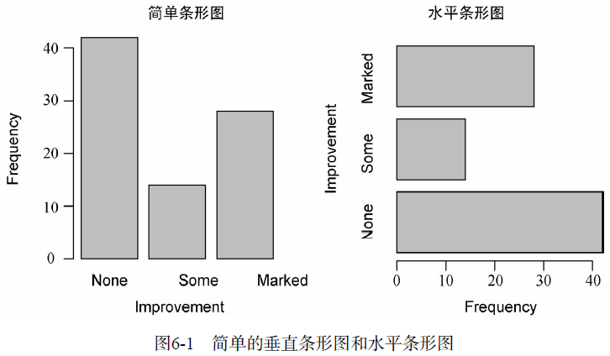

Slide 6
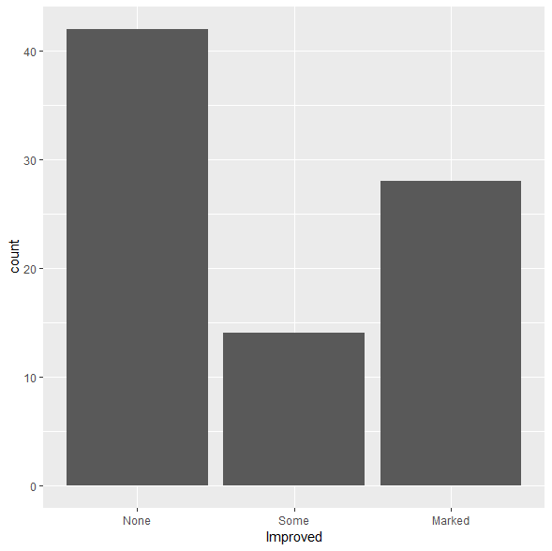
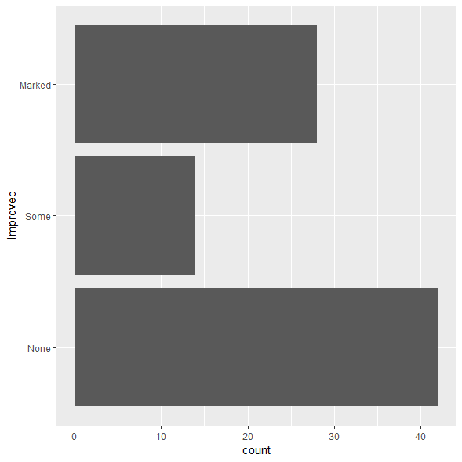
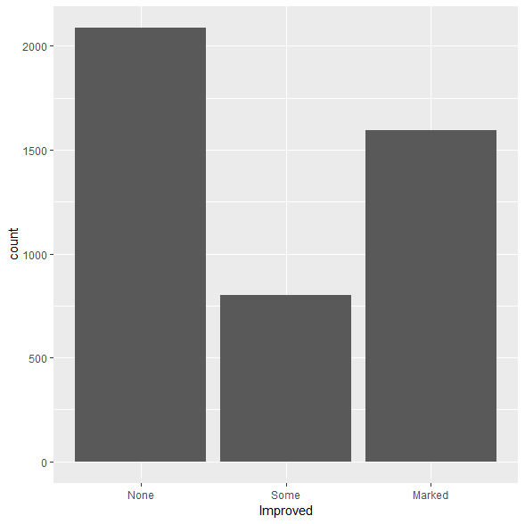
g <- ggplot(Arthritis, aes(Improved))
g + geom_bar()
g + geom_bar() + coord_flip()
g + geom_bar(aes(weight = Age))

Slide 7
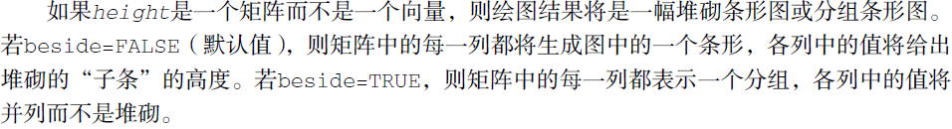
1.2 堆砌条形图和分组条形图

Slide 8
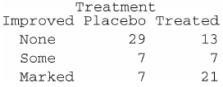

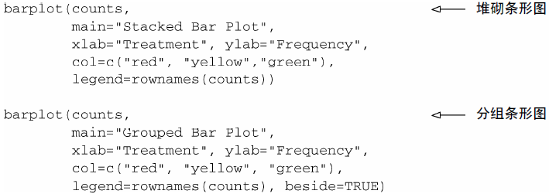
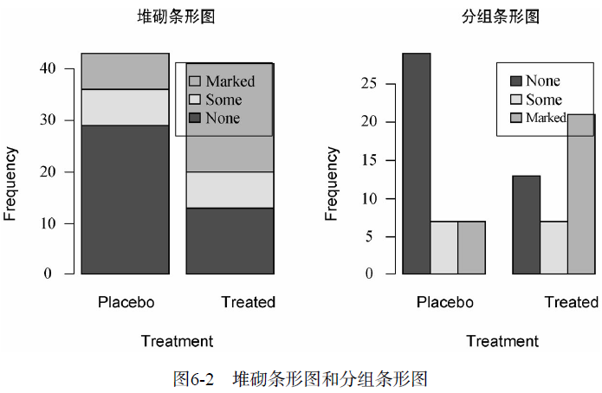

Slide 9
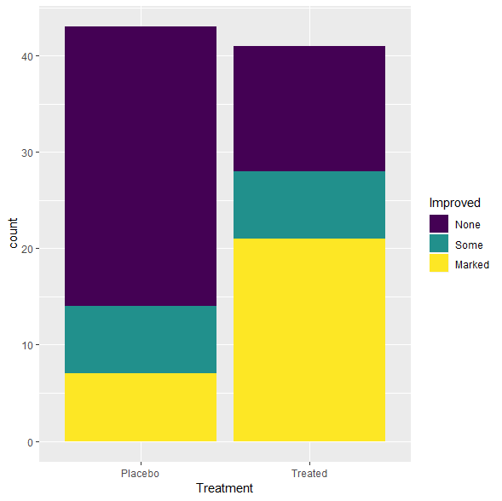
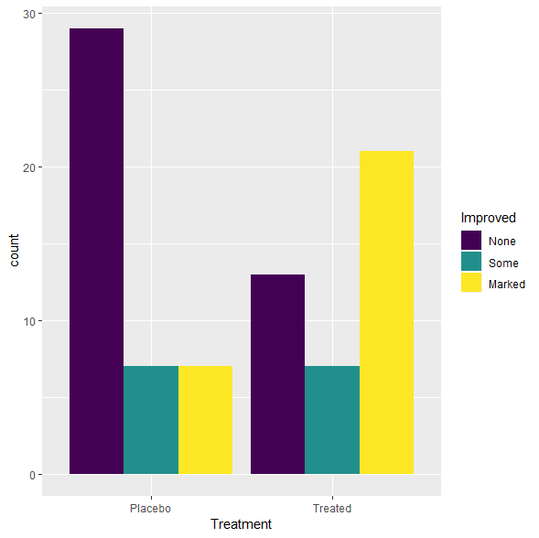
g <- ggplot(Arthritis, aes(Treatment))
g + geom_bar(aes(fill = Improved))
# g + geom_bar(aes(fill = Improved), position = position_dodge())
g + geom_bar(aes(fill = Improved), position = "dodge")

Slide 10
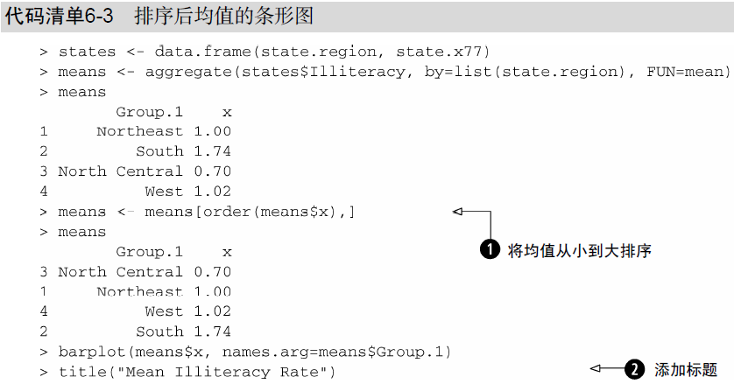
1.3 均值条形图

Slide 11
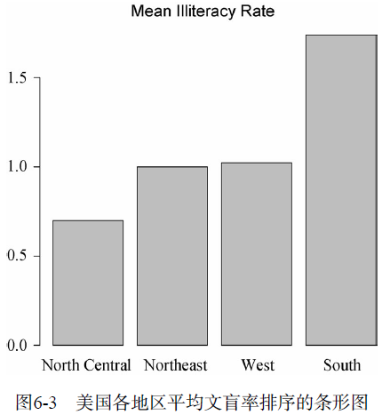

Slide 12
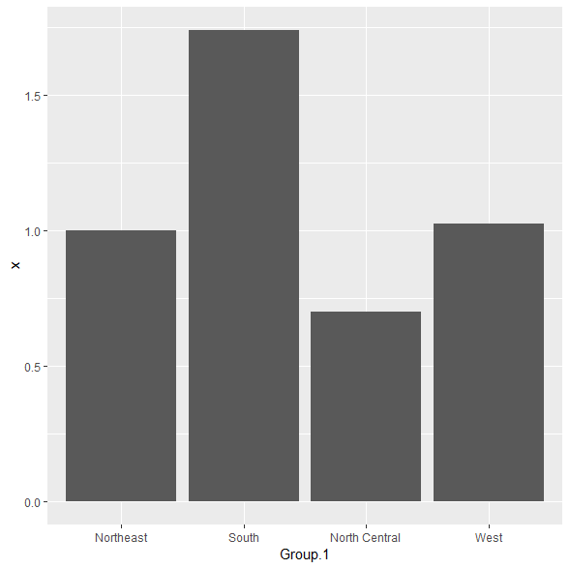
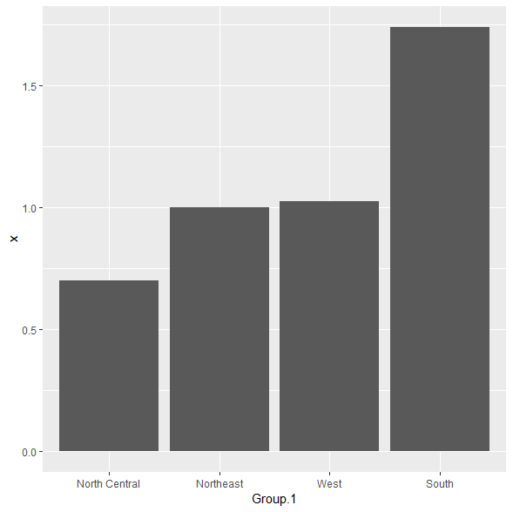
states <- data.frame(state.region, state.x77)
means <- aggregate(states$Illiteracy, by=list(state.region), FUN=mean)
means
meansorder <- means[order(means$x),]
meansorder
ggplot(meansorder, aes(Group.1, x)) + geom_col()
meansorder$Group.1
meansorder$Group.1<-factor(meansorder$Group.1, levels=meansorder$Group.1)
meansorder$Group.1
meansorder
ggplot(meansorder, aes(Group.1, x)) + geom_col()

Slide 13
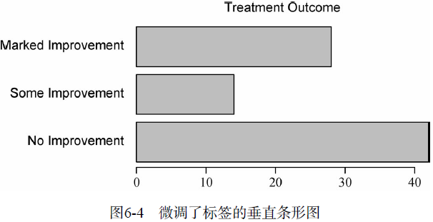
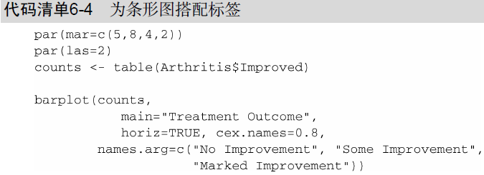

1.4 条形图的微调

Slide 14
1.5 棘状图
棘状图是一种特殊的条形图。它对堆砌条形图进行了重缩放，这样每个条形的高度均为1，每一段的高度即表示比例。
棘状图由vcd包中的函数spine()绘制。

Slide 15
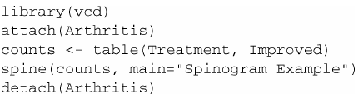
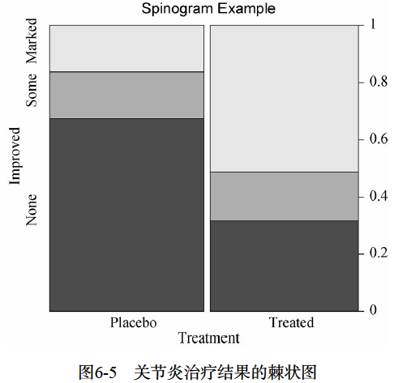

Slide 16
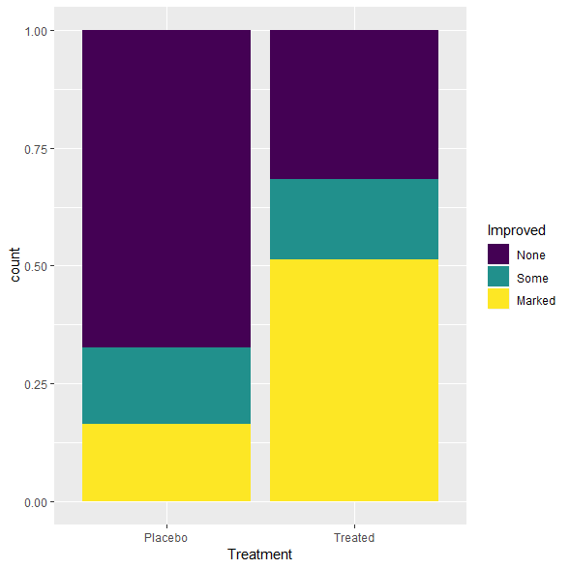
g <- ggplot(Arthritis, aes(x=Treatment, fill=Improved))
# g + geom_bar(position = position_fill())
g + geom_bar(position = "fill")

Slide 17
2. 饼图
饼图在商业领域应用更加广泛，统计学家一般更推荐条形图或点图。因为相对于面积，人们对长度的判断更精确。
R语言的编写者也饼图持否定态度，因此，R中饼图的选项比较有限。

Slide 18
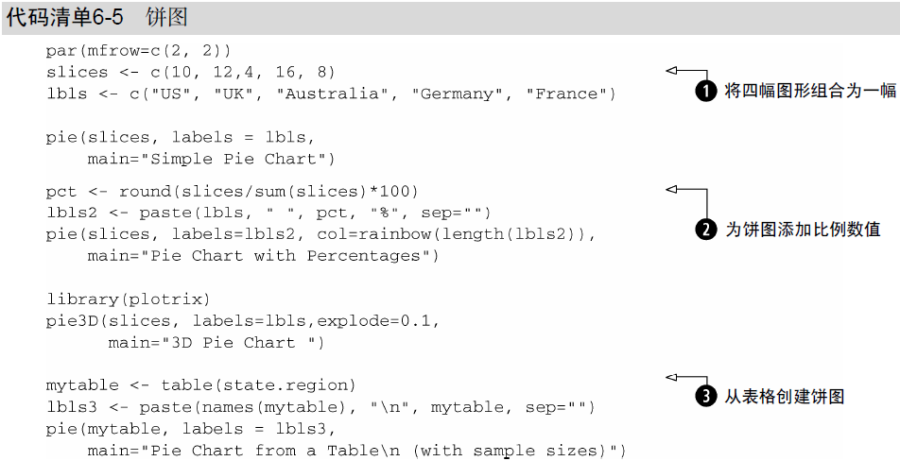

Slide 19
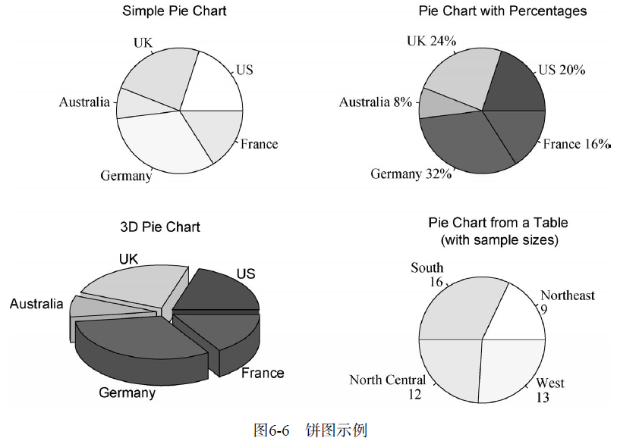

Slide 20
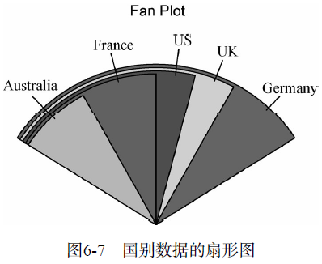

扇形图
扇形图是饼图的变种，它比饼图更好地展示了相对数量。
通过plotrix包中的fan.plot()函数实现。

Slide 21
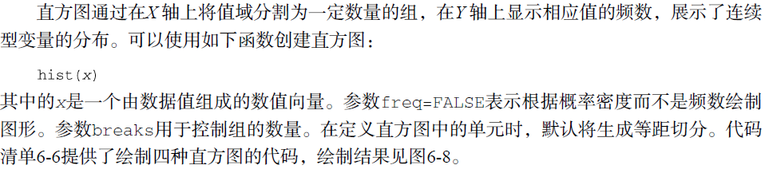
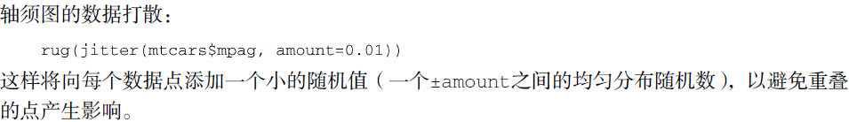
3. 直方图

Slide 22
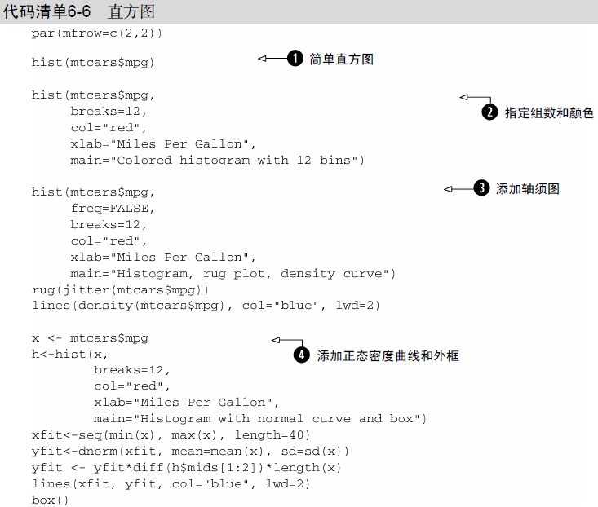
密度*组距*样本量 = 频数

Slide 23
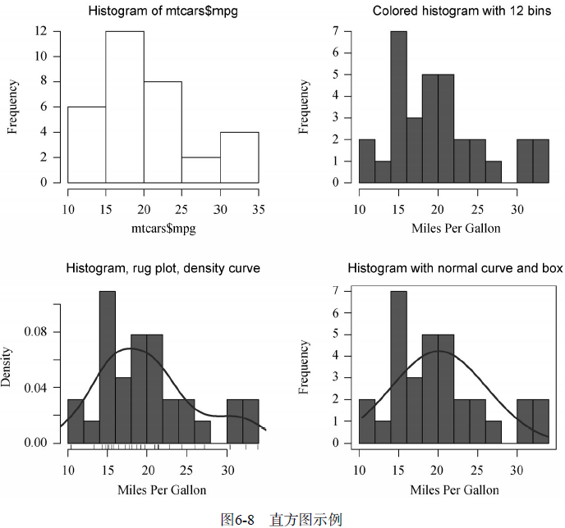

Slide 24
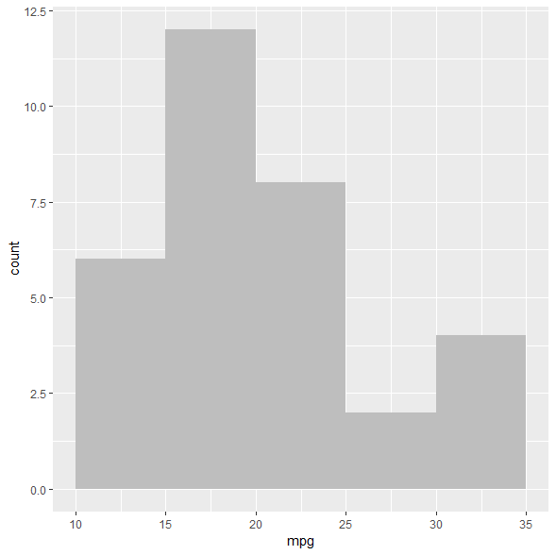
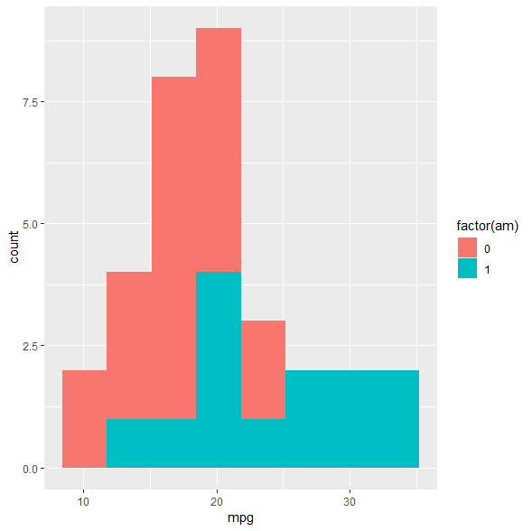
p <- ggplot(mtcars, aes(mpg))
p + geom_histogram(binwidth = 5, fill="grey", boundary=10)
p <- ggplot(mtcars, aes(mpg, fill=factor(am)))
p + geom_histogram(bins = 8)

Slide 25
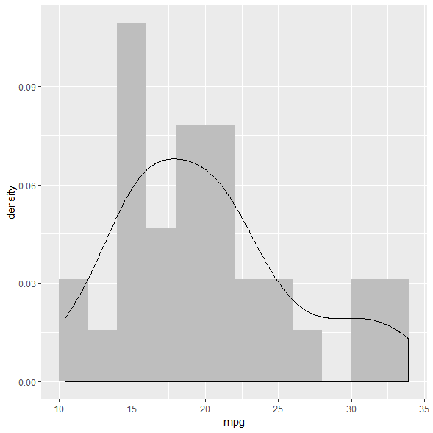
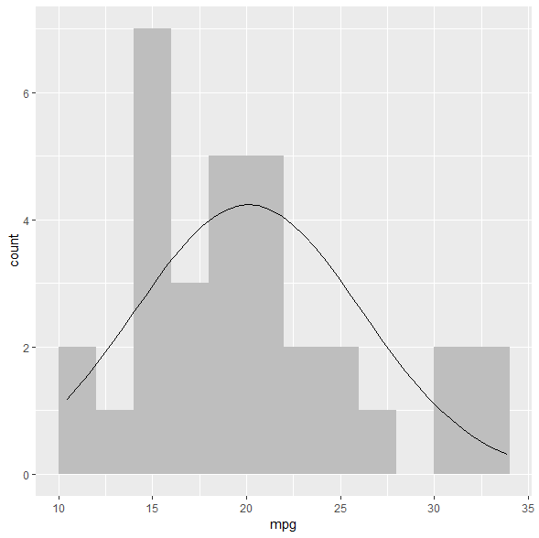
p <- ggplot(mtcars, aes(mpg, stat(density)))
p + geom_histogram(binwidth = 2, fill="grey", boundary=10) + geom_density()
x <- mtcars$mpg
xfit<-seq(min(x),max(x),length=40)
yfit<-dnorm(xfit,mean=mean(x),sd=sd(x))
yfit <- yfit*2*length(x)
p <- ggplot(mtcars,aes(mpg))
p + geom_histogram(binwidth = 2, fill="grey", boundary=10) +
geom_line(data=data.frame(xfit,yfit), aes(xfit, yfit))

Slide 26
4. 核密度图
核密度估计是用于估计随机变量概率密度函数的一种非参数方法。
绘制密度图，需要在核密度估计函数density()的基础上，通过plot()或line()等作图函数作图，此时会新建一个密度图或将密度图叠加到已有图形上。

Slide 27
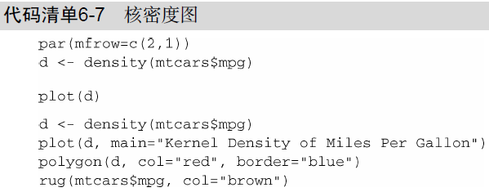
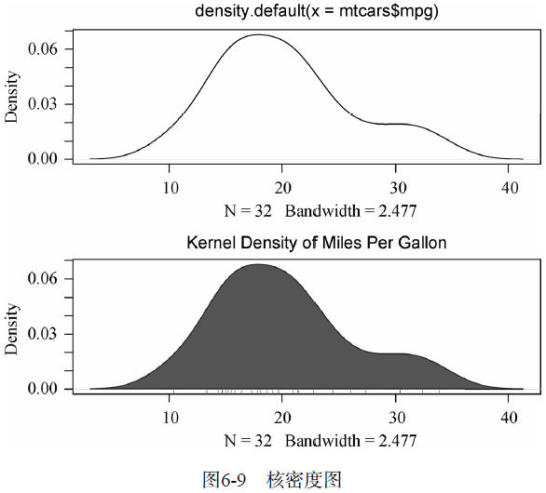

Slide 28

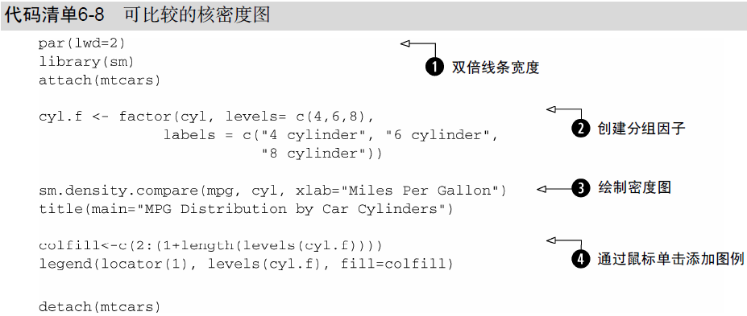
核密度比较图

Slide 29
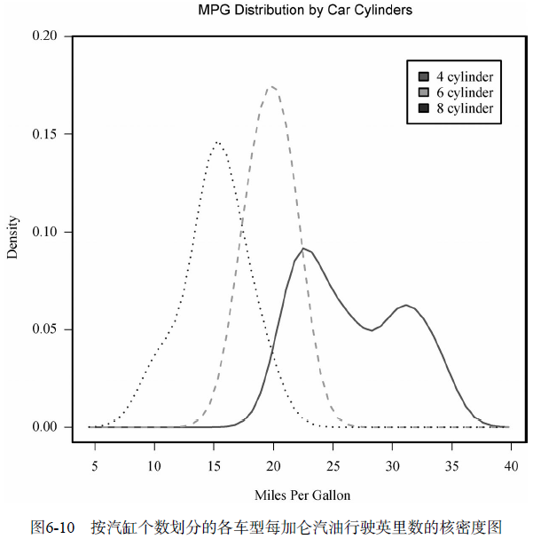

Slide 30
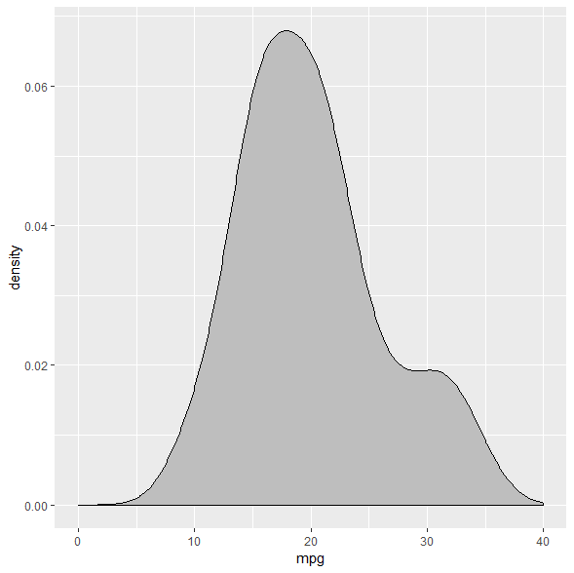
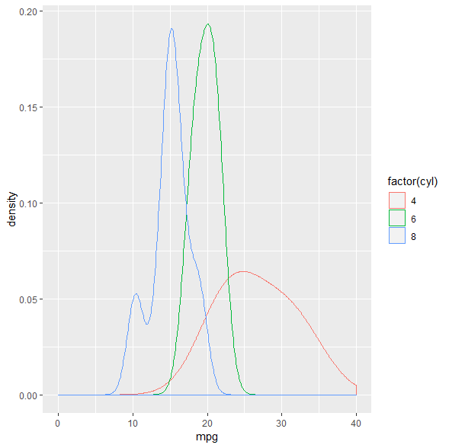
p <- ggplot(mtcars, aes(mpg))
p + geom_density(fill=16) + xlim(0,40)
p <- ggplot(mtcars, aes(mpg, colour=factor(cyl)))
p + geom_density(adjust = 1.5) + xlim(0,40)

Slide 31
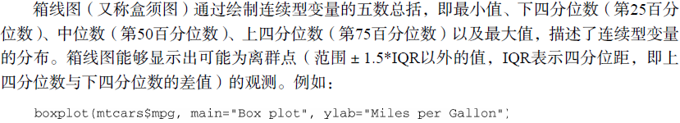
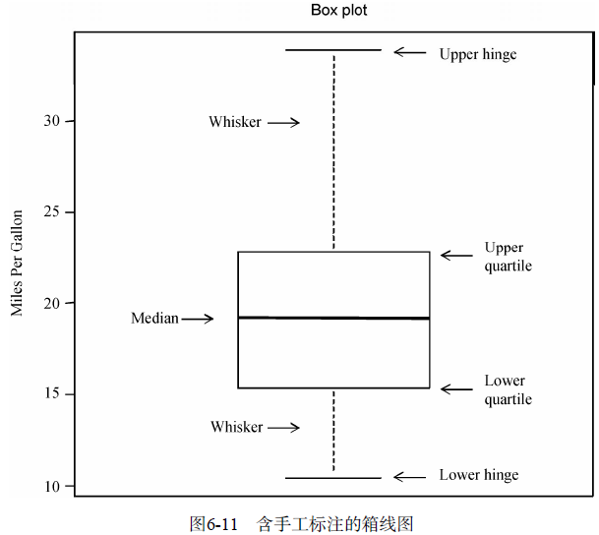
5. 箱线图
上边缘的取值等于在区间[Q3,Q3+1.5*IQR]内找到的最大值。
IQR = Q3 − Q1，四分位距。
在上下边缘之外的均为outlier，这很好的体现了数据分布情况。
下边缘的取值等于在[Q1-1.5*IQR,Q1]内找到的最小值。

Slide 32
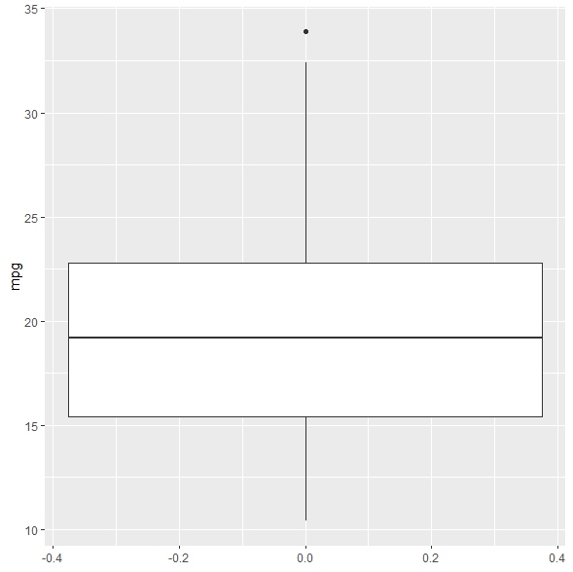
ggplot(mtcars, aes(y=mpg)) + geom_boxplot()

Slide 33
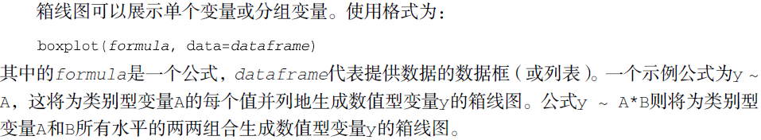

5.1 并列箱线图进行跨组比较

Slide 34
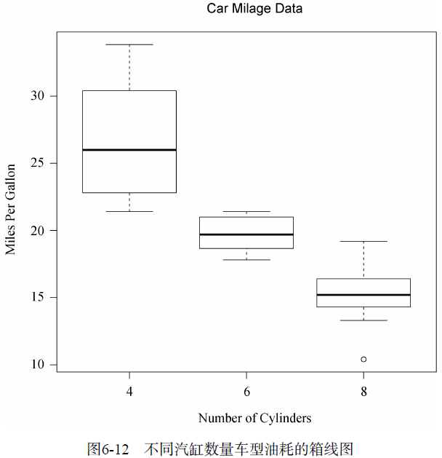

Slide 35
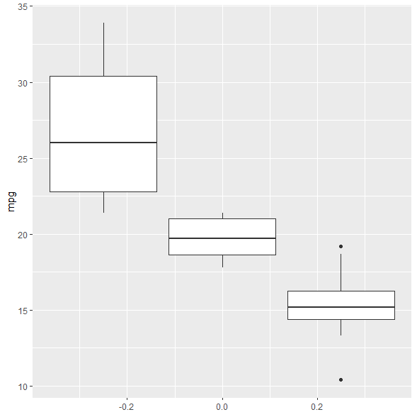
p <- ggplot(mtcars, aes(cyl, mpg, group=cyl))
p + geom_boxplot()

Slide 36
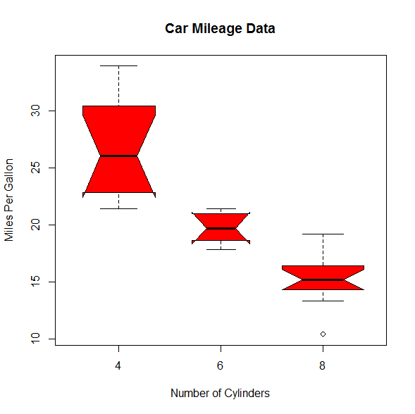
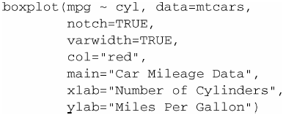
含凹槽的箱线图
凹槽所表示的实际上是中位数的一个区间估计，其计算式为Q2 ± 1.58*IQR 。区间置信水平为95%。
在比较两组数据中位数差异时，我们只需要观察箱线图的凹槽是否有重叠部分，若两个凹槽互不交叠，那么说明这两组数据的中位数有显著差异（P值小于0.05）。

Slide 37
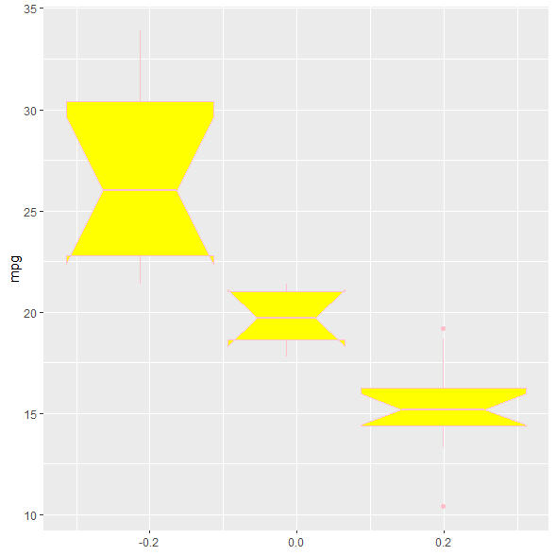
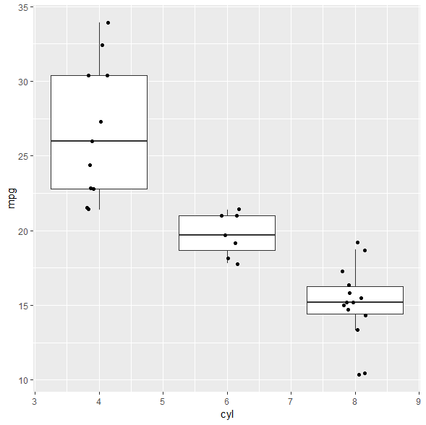
p + geom_boxplot(notch = TRUE, varwidth = TRUE, fill = "yellow", colour = "pink")
p + geom_boxplot(outlier.shape = NA) + geom_jitter(width = 0.2)

Slide 38
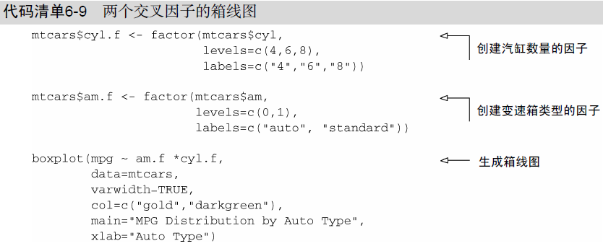
多个分组因子箱线图

Slide 39
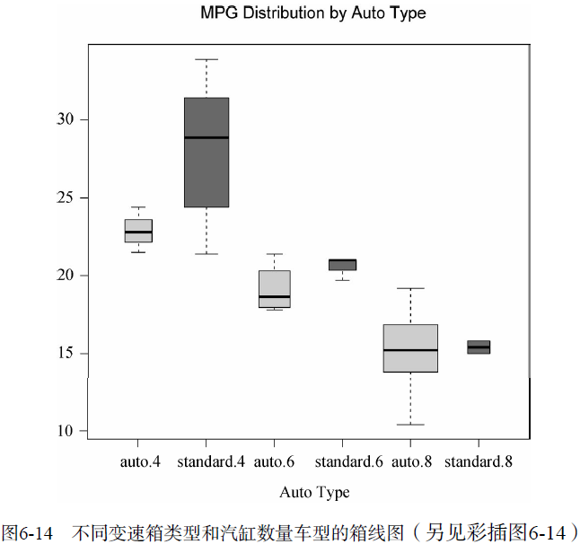

Slide 40


p <- ggplot(mtcars, aes(factor(cyl), mpg))
p + geom_boxplot()
p + geom_boxplot(aes(colour = factor(am)))

Slide 41
5.2 小提琴图(violin plot)
小提琴图是箱线图的变种。
是核密度图以镜像方式在箱线图上的叠加。
可以使用vioplot包中的vioplot()函数绘制。

Slide 42


小提琴图中，白点是中位数，黑色盒形的范围是下四分位数点到上四分位数点，细黑线表示须。
外部形状即为核密度估计。

Slide 43


p <- ggplot(mtcars, aes(factor(cyl), mpg))
p + geom_violin(fill = "grey") + geom_boxplot(fill="white", width=0.1)
p + geom_violin(aes(fill = factor(am)))

Slide 44

6. 点图
点图提供了一种在简单水平刻度上绘制大量有标签值的方法。
但是随着数据点的增多，点图的实用性随之下降。
使用dotchart()函数创建点图。

Slide 45


Slide 46

排序点图
点图在经过排序，并分组变量被不同的符号和颜色区分开的时候最有用。

Slide 47

gcolor
color

